Slide 1

HOSPITAL GENERAL DE CHONE
“Dr. Napoleón Dávila Córdova”
RENDICIÓN DE CUENTAS DEL EC. BENHUR RODRIGUEZ PARRAGA
GERENTE HOSPITAL DE CHONE
PERIODO DE JUNIO 2012 A MAYO 2013.

Slide 2
NUEVO MODELO DE GESTION
Se define la nueva Estructura Organizacional, la misma que está dada en procesos que son:
PROCESO GOBERNANTE
PROCESOS AGREGADORES DE VALOR
PROCESOS HABILITANTES DE ASESORIA
PROCESOS HABILITANTES DE APOYO

Slide 3
COBERTURA MEDICA
Horario Continuo de 12 horas en la consulta externa.(8h.00 – 20h.00 )
Pediatría .
Neonatología.
Ginecología
Cirugía: Traumatológicas, Reconstructivas, Generales.
Medicina Interna: Cardiología, Neurología, Nutrición, Neumología, Medicina ocupacional, Fisiatría , oftalmología(Julio 2013).
Farmacia 24 Horas 7 días a la semana (Julio 2012)
Admisión - 24 Horas
Los servicios de Radiología y Laboratorio se mantienen en su horario de 24 horas, los 7 días a la semana.

Slide 4
CARTERA DE SERVICIOS
La consulta externa cuenta con una cartera de servicios que atiende de lunes a viernes con calidad y calidez a los usuarios referidos por los diferentes Centros de salud.
Contamos con el talento humano para las siguientes especialidades:
Cirugía General (4)
Traumatólogo (1)
Cirugía Reconstructiva (1)
Médicos Pediatras (4)
Médico Neonatòlogo (2)
Ginecólogos (5)
Cardiólogo (1)
Neumólogo (1)
Neurólogo (1)
Nutricionistas (2)
Médico Intensivista (1)
Medicina Interna (3)
Médico Fisiatra (1)
Psicólogo (1)
Oftalmología (1)
Medicina ocupacional (1)

Slide 6
Servicios mediante el nuevo modelo de atención
Red Pública Integral de Salud.
Red Complementaria.
Laboratorio Clínico 155 Usuarios
Otros Procedimientos 43 Usuarios
Referencias – Contra referencias.
Primer Nivel
Segundo Nivel
Tercer Nivel

Slide 7
ACTIVIDADES REALIZADAS
Capacitaciones:
Taller de Planificación Estratégica para la elaboración del PLAN ESTRATEGICO INSTITUCIONAL 2013-2016. El Plan Estratégico se encuentra publicado en la página web del hospital: www.hospitalgeneralchone.com.
Nuevo Modelo de Gestión.
Nueva estructura organizacional.
Cultura Organizacional de las 5 “C”.(Clasificación, Organización, Limpieza, Estandarización y Disciplina).
Registro diario automatizado de Consultas y atenciones Ambulatorias (Rdacaa)
Programas informáticos de disponibilidad de camas(Hospitalizacion)
Casa Abierta: PILDORA DEL DIA DESPUES.

Slide 8
Cursos Talleres y Congresos | Fechas | Lugar | Personal Capacitado
Revisión plan estratégico e indicadores GPR | 8 de noviembre de 2012 | Guayaquil | 3
III Congreso de Neuropsicología infantil | 14 a 17 de Noviembre | Auditorion H. Eugenio Espejo | 2
UPP, Pie Diabético y heridas | 9 y 10 de Noviembre | Bahia de Caraquez | 6
Taller de Mejoramiento de calidad Institucional | 15 y 16 de Noviembre | Crucita | 1
Programa de Perfeccionamento, Capacitacion y D. Profesional | 19 Nov. Al 7 de Dic/2012 | SECAP Manta | 3
Taller de Sive Alerta | 21 al 23 de Noviembre | Hospital Alfredo Val. Gquil. | 1
Curso de Laparocospia | 3 al 7 de Diciembre 2012 | Cuenca | 3
Jornada de Capacitación Sobre Manejo de ACC. Ofidico | 21 de Noviembre | Manta | 3
Taller de Software de Gestión de Camas | 21 de Noviembre | DPSM | 3
Taller Sistema de Referencia y Contra Referencia | 26 al 27 de Noviembre | Auditorio Iglesia Mormones | 2
Taller de Capacitación Implantación de Subsistema de Vig. Epide. | 25 de Enero de 2013 | DPS Guayaquil | 2
Taller PAC. GPR 2013 | 1 de Febrero | Auditorio INH Guayaquil | 4
Capacitación RDACAA | 1 de Febrero | Lab. Cano | 1
Taller de Compras Publicas | 31 de Enero al 01 de Feb. | Guayaquil | 2
Taller de Formación de Medico, Consultores | 6 al 8 de Febrero | Crucita | 2
Taller UGP | 7 y 8 de de Febrero | Santo Domingo | 4

Slide 9
Cursos Talleres y Congresos | Fechas | Lugar | Personal Capacitado
Normas de Protocolo de Violencia Sexual y de Genero por Ciclos de Vida | 18 de julio 2012 | Hospital el Carmen | 3
Seminario internacional metabólico Neonatal | 19 de julio del 2012 | Hotel Howard Johnson | 6
Curso Taller Riesgo en el Trabajo | 26 de julio 2012 | Biblioteca Municipal Chone | 2
Taller de Capacitación al Personal de nutrición | 30 y 31 de julio de 2012 | Salón de Eventos Momentos | 2
II Curso internacional de Ultrasonido | 9 al 11 de Agosto de 2012 | Cuenca | 2
Taller de Planificación de talento Humano | 20 y 21 de agosto de 2012 | Iglesia Santos últimos Timpos | 1
Planificación Talento humano 2012 | 20 y 21 de agosto de 2012 | DPSM | 2
Capacitación Gestión del Talento humano | 14 y 15 de Agosto 2012 | SERFOINT | 4
Taller Zonal de Información a Autoridades y Equipos Técnicos de Salud | 20 y 21 de agosto de 2012
Seminario Taller de Seguridad Industrial y Salud Ocupacional | 11 de septiembre | Recepciones Maykito | 26
Taller de Suscripción del Plan anual Comprometido | 30 de Agosto de 2012 | Quito | 1
Taller de implementación del SIITH | 12 de Septiembre 2012 | Quito | 2
Capacitación del Programa REDATAM | 13 y 14 de Septiembre 2012 | Lab. Cano Utm | 1

Slide 10
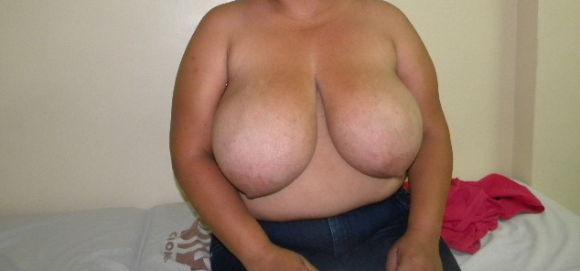
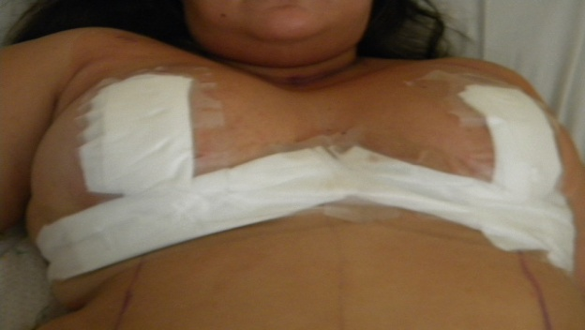
Campaña Quirúrgica MMI
Cirugías Laparoscópicas
Exérecis por diferentes motivos
Cirugías Plásticas
Cirugías Abdominales-digestivas
Cirugías Ginecológicas
Cirugías Otorrino-laringológicas
Cirugías Generales.

Slide 11
Fortalecimiento de Servicios
Cuatro guardias de médicos (56 Residentes).
Guardianía privada 24 Horas
Dispensadores de agua 38 (Usuarios internos y Externos)
Dispensadores de papel (Baños de usuarios internos y Externos)
Menaje del Área de Hotelería

Slide 12
LOGROS ALCANZADOS EN EL AREA DE INFORMATICA
Nueva tecnológica de cableado estructurado categoría 6ª Blindado, en un avance del 90%.
Automatización de Laboratorio central.
Registro diario automatizado de Consultas y atenciones Ambulatorias (Rdacaa)
Software de cama
Sistema de Tickets en el Área de Alimentación.

Slide 13
PROCESOS DE COMPRAS PÚBLICA PARA AQUISICIONES:
DE JUNIO A DICIEMBRE DEL 2012
PROCESOS COMPRAS PUBLICAS | 2012 | 2013 | TOTAL
Catálogos electrónico | 113.770,06 | 172.694,31 | 286.464,37
Procesos de subasta inversa | 81.949,30 | 8.928,57 | 90.877,87
Proceso de cotización | 1.878.615,00 | 342.222,65 | 2.220.837,65
Proceso de menor cuantía | 432.593,58 | 368.382,80 | 800.976,38
Proceso de ínfima cuantía | 142.368,03 | 116.380,46 | 258.748,49
Proceso de régimen especial | 96.837,56 | 97.124,14 | 193.961,70

Slide 16
Nacimientos Hospitalarios
Detalle |  | JUNIO A DIC. 2012 | ENERO A MAYO 2013
PARTOS |  | 604 | 323
CESAREAS |  | 487 | 289
GEMELAR |  | 10 | 5
TOTAL DE PARTOS Y CESAREAS |  | 1091 | 621
TOTAL DE NACIMIENTOS |  | 1101 | 627
VIVOS | VARONES | 569 | 305
 | MUJERES | 521 | 302
OBITADOS | VARONES | 3 | 11
 | MUJERES | 8 | 9

Slide 17
Atenciones en Emergencia

Slide 18
Laboratorio Clínico
En el periodo analizado se han realizado 200.413 exámenes o determinaciones de laboratorio Clínicos.
A partir del presente año se han comenzado a realizar otro tipo de pruebas:
Antes
Ahora
HEMATOLOGICOS
BACTERIOLOGICOS
QUIMICA SANGUINEA
MATERIAS FECALES
ORINA
Hemoglobina glicosilada
Microalbuminuria
Antigeno Prostatico
Alfa feto proteino
HcG (Determinación Cuantitativa de embarazo )
T4(Determinacion de de hormona Tiroide)
TSH(Tirosina)
Troponina Tn-1
Isoenzimas MB (CK-MB)

Slide 19
Atenciones en Fisioterapia

Slide 20
SERVICIO DE AUDIOLOGIA
El servicio de Audiología emprendió como un proyecto de la Vice-Presidencia de la República, para la detección temprana de discapacidad audiológica escolar.

Slide 21
Terapia de Lenguaje
A partir del 1 de septiembre 2012 se cuenta con un Talento Humano para valorización y rehabilitación auditiva y oral a niños que fueron beneficiados con el audiómetro. En los actuales momento por disposición Ministerial, se brinda este servicio a los usuarios que lo requieran.

Slide 22
ATENCIONES EN ODONTOLOGIA

Slide 23
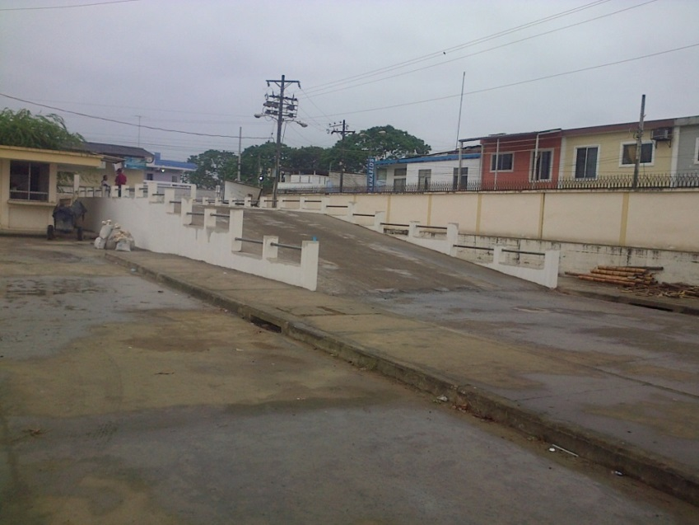
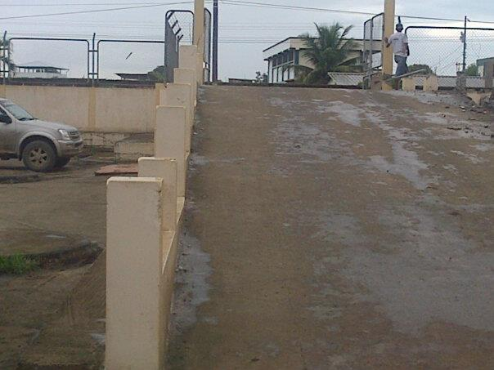
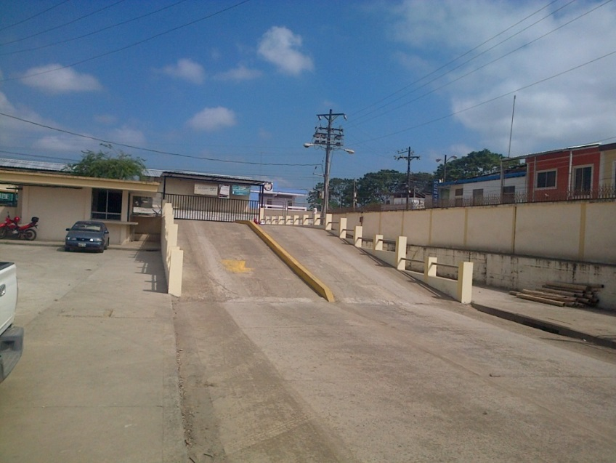
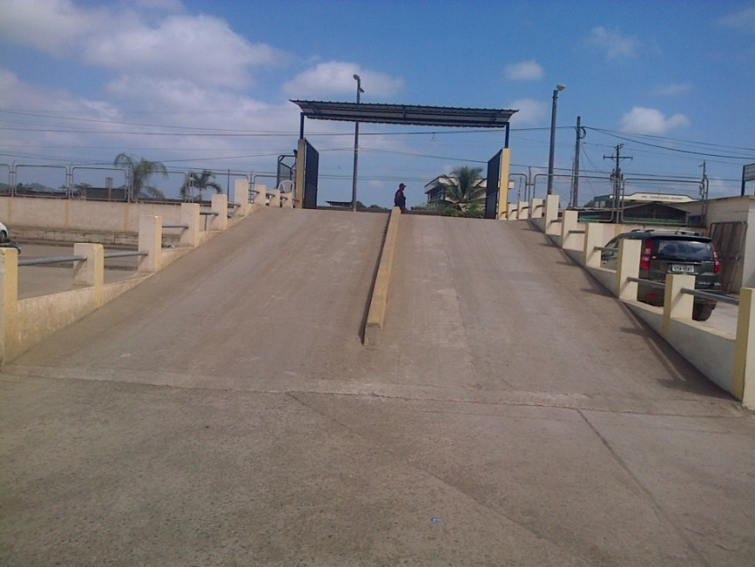
INFRAESTRUCTURA
RAMPAS DE ACCESO AL HOSPITAL GENERAL DE CHONE

Slide 24
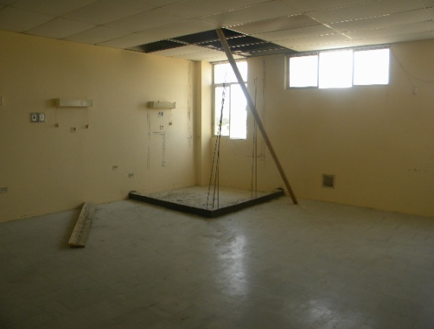
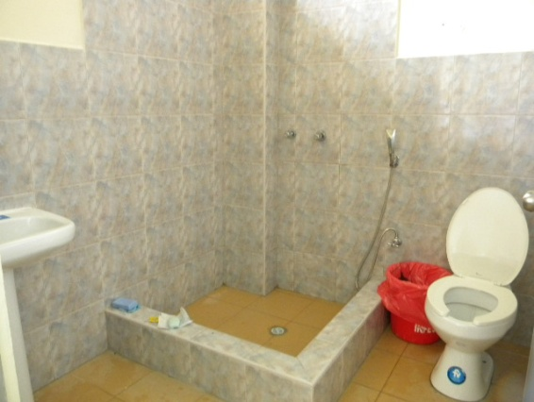
Baños del Servicio de Cirugía

Slide 25
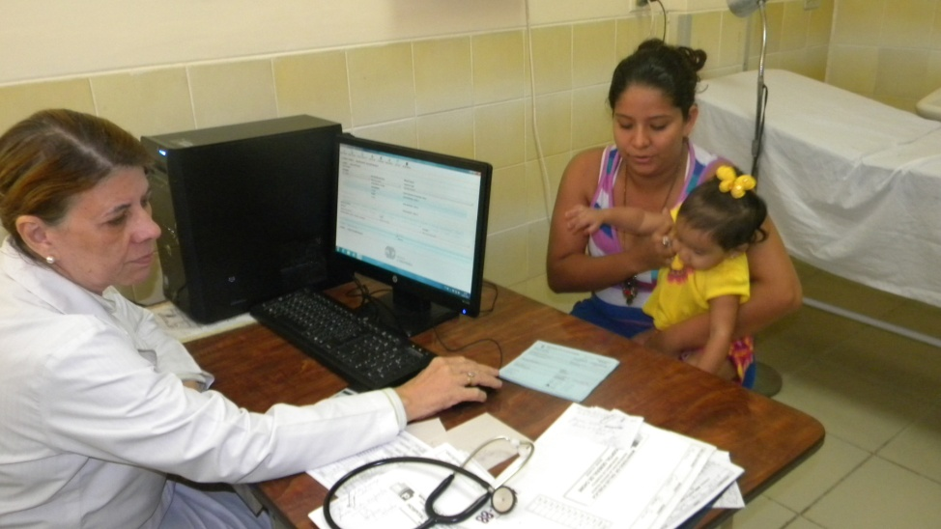
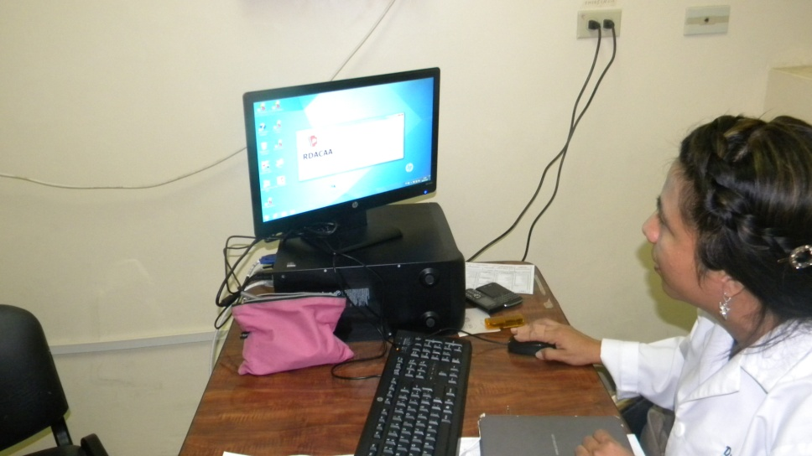
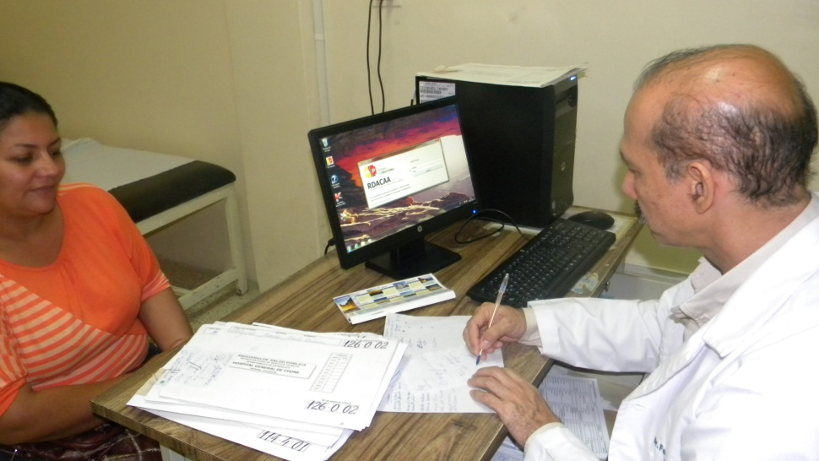
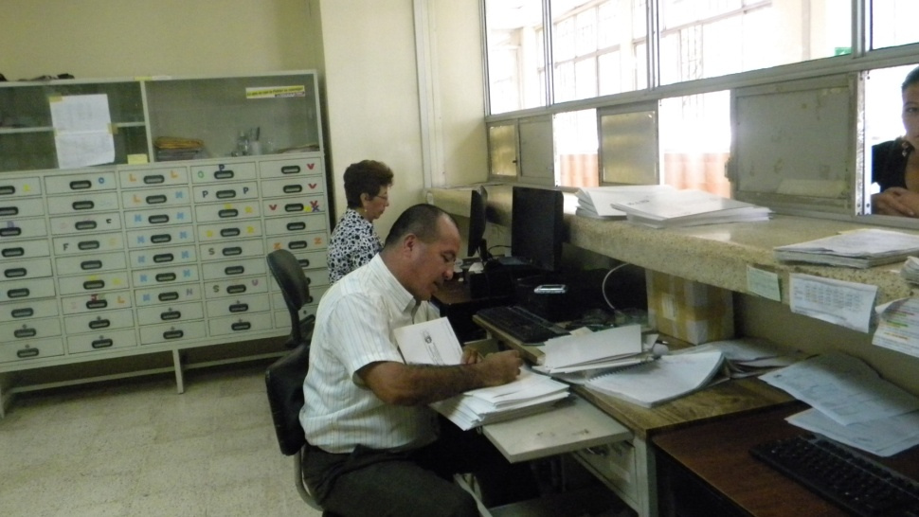
Consulta Externa

Slide 26
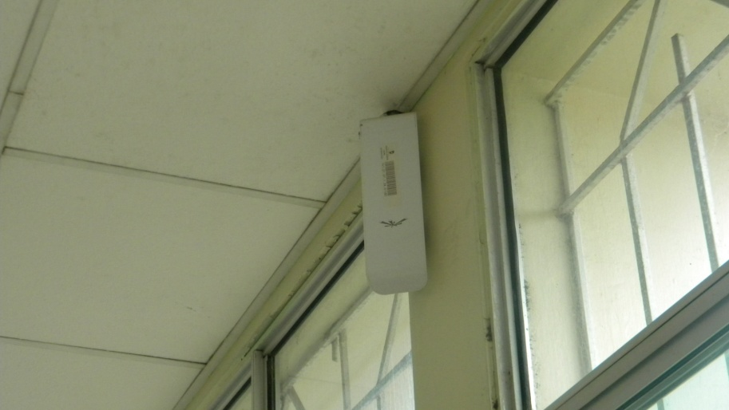
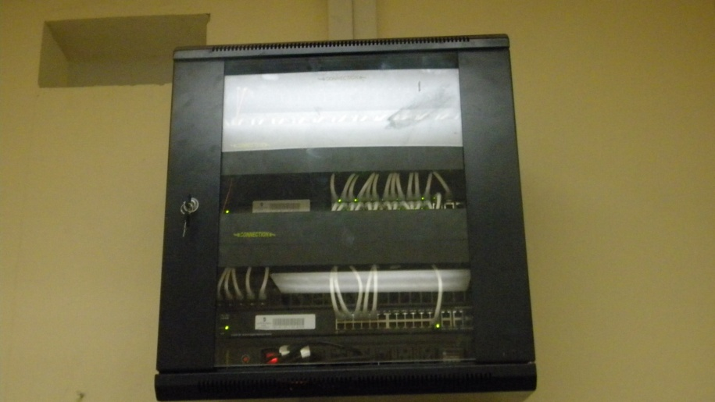
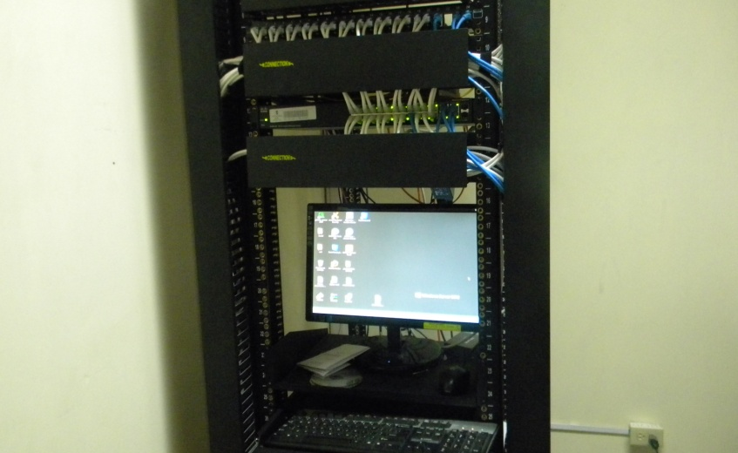
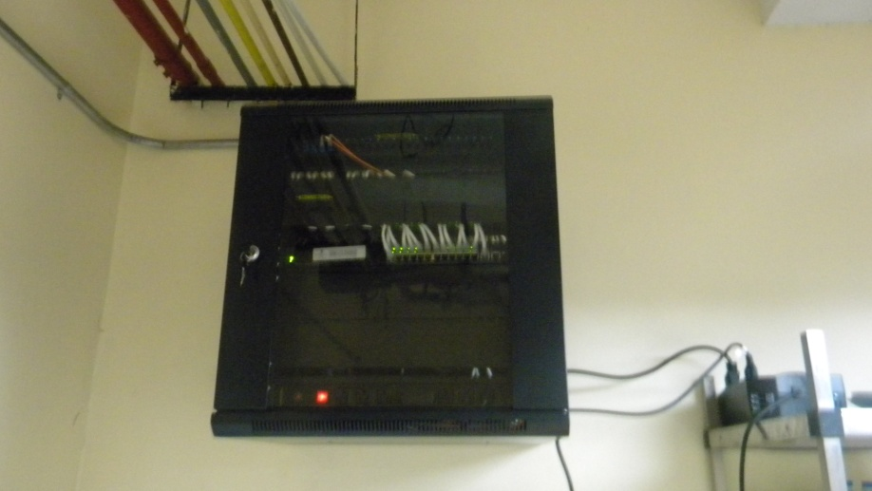
Cableado Estructurado(TICs)
Armario de red
Servidor de Datos

Slide 27
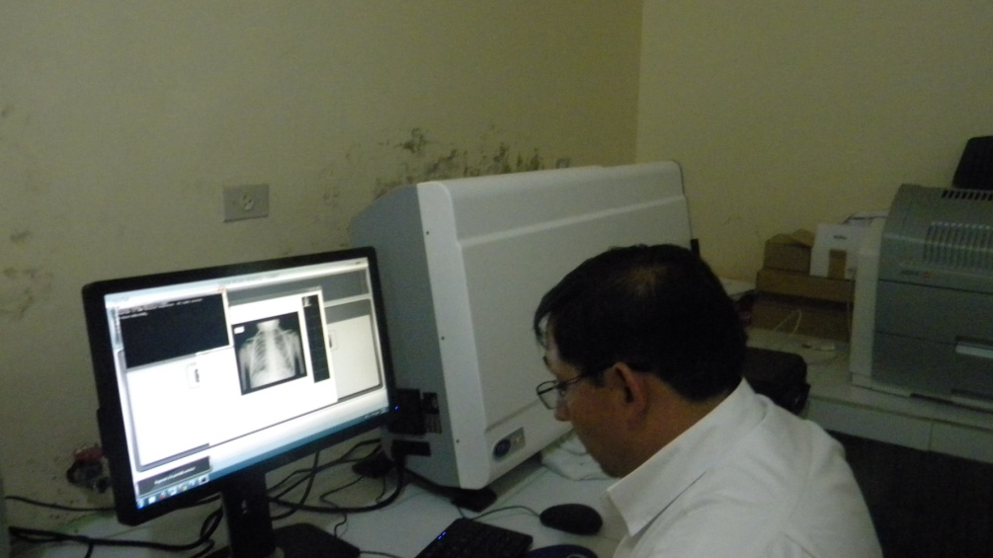
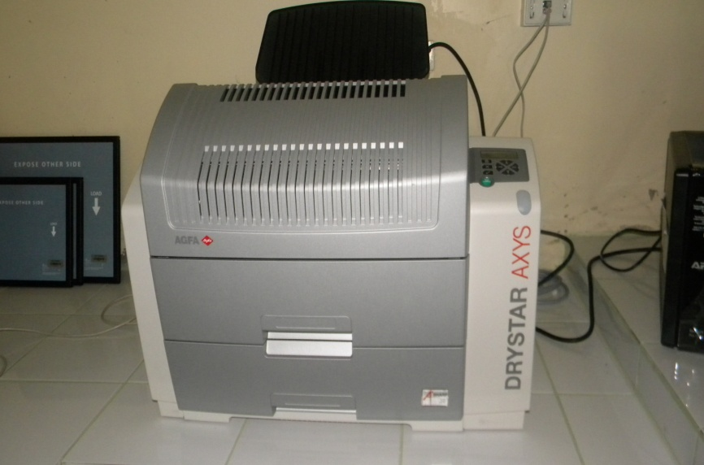
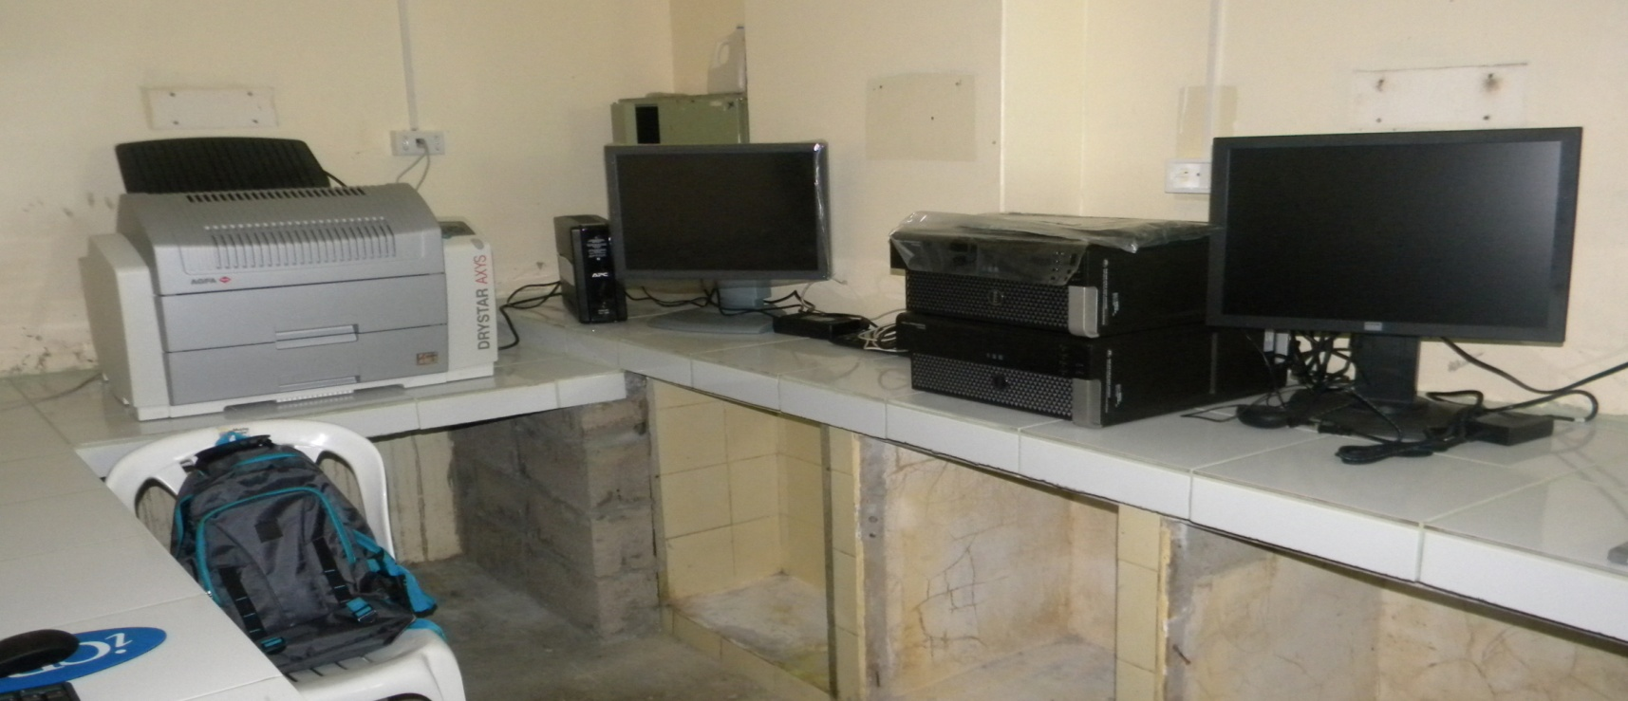
Imagenologia

Slide 28
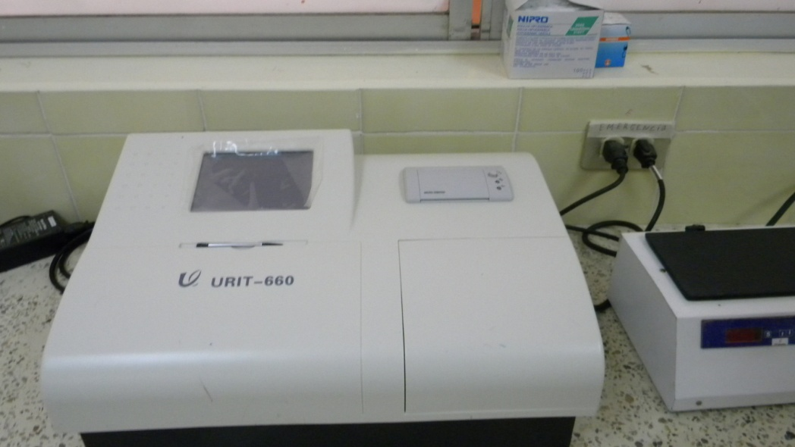
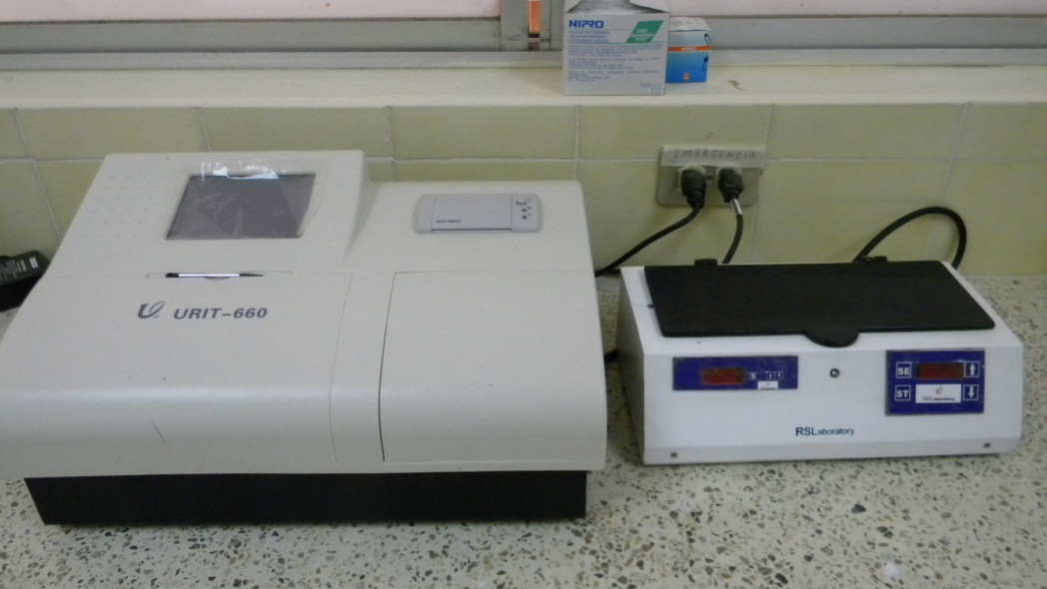
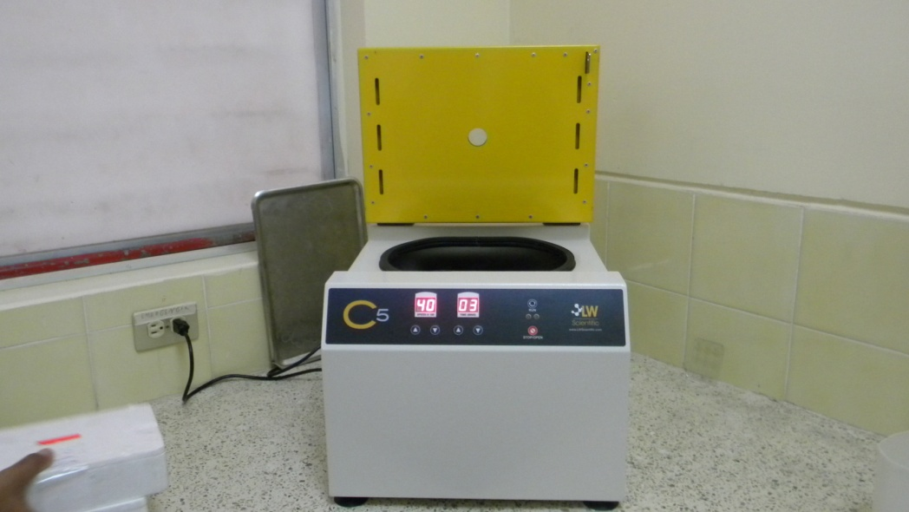
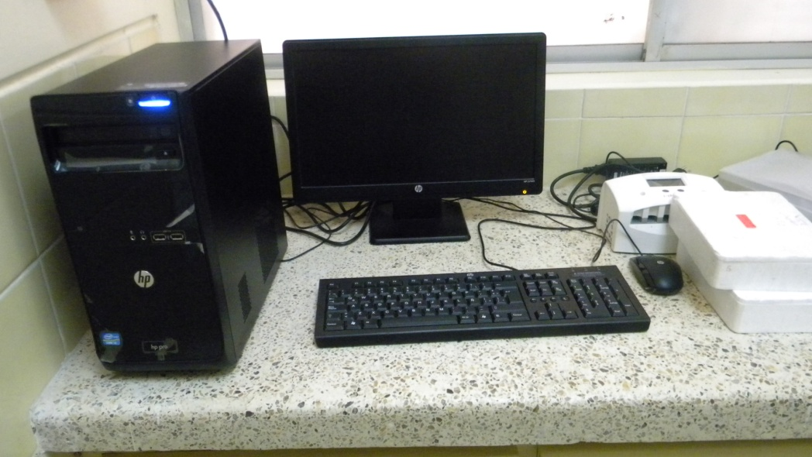
Laboratorio Central

Slide 29
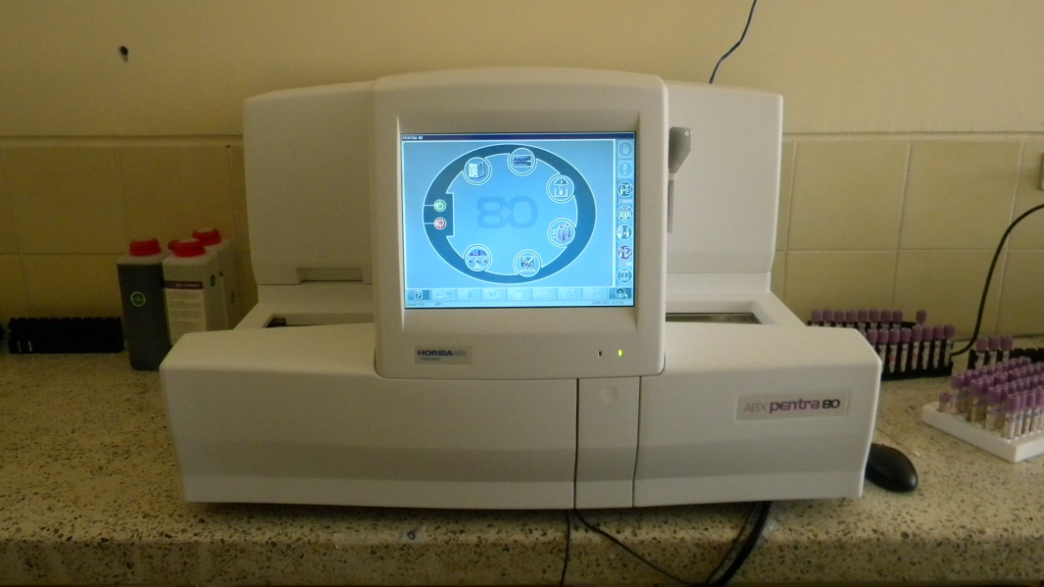
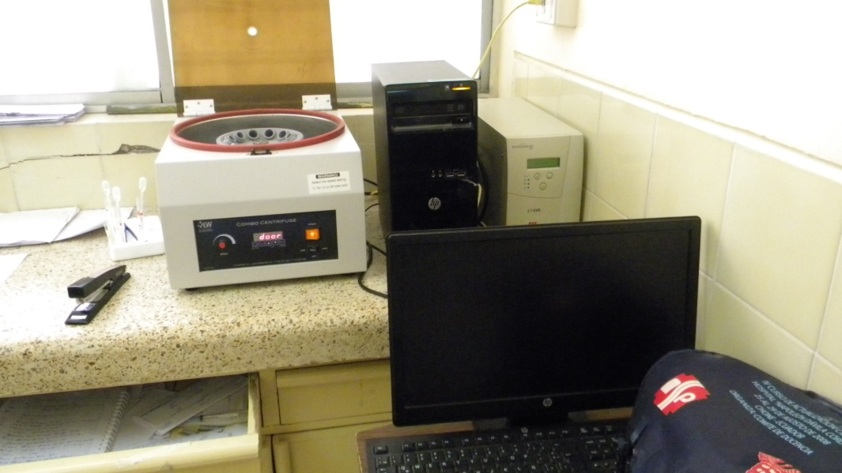
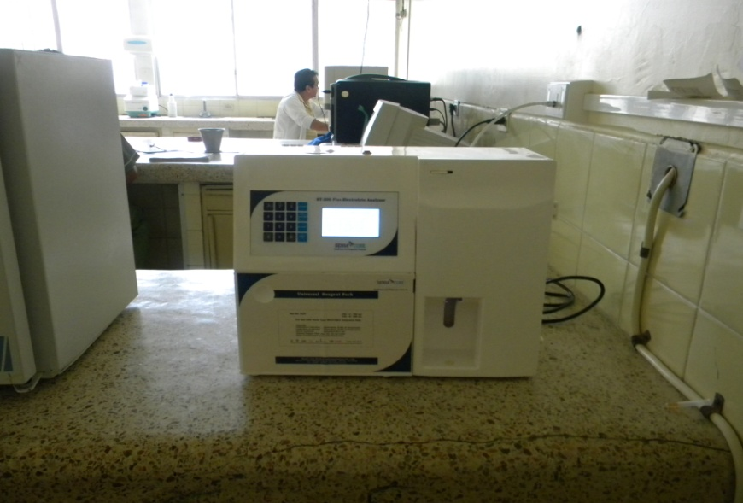
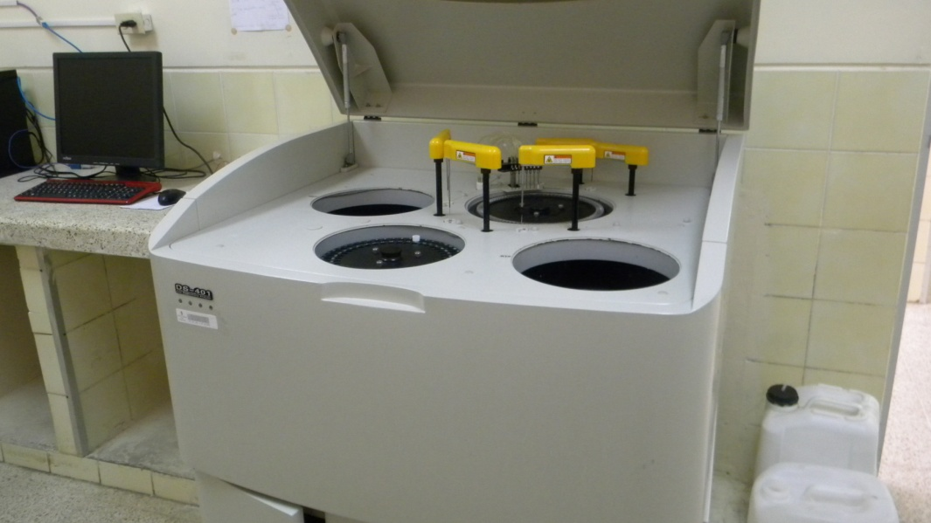
Laboratorio Central

Slide 30
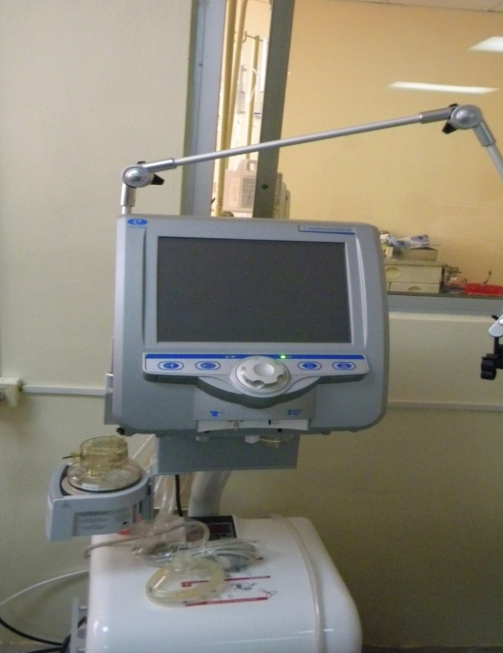
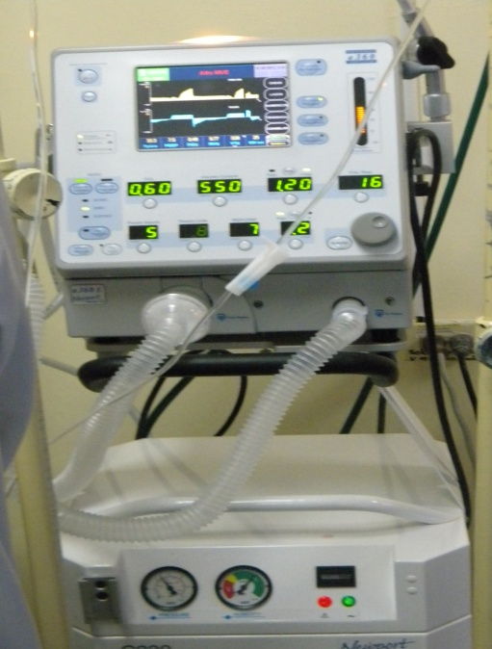
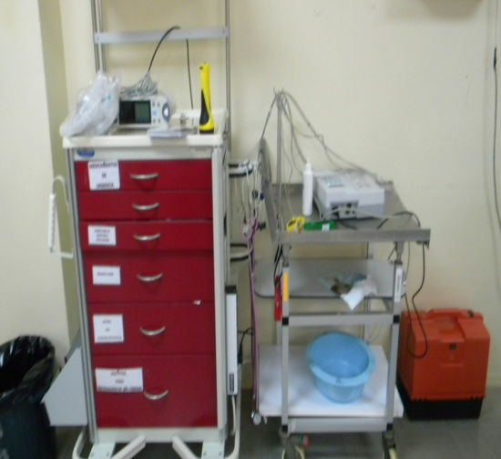
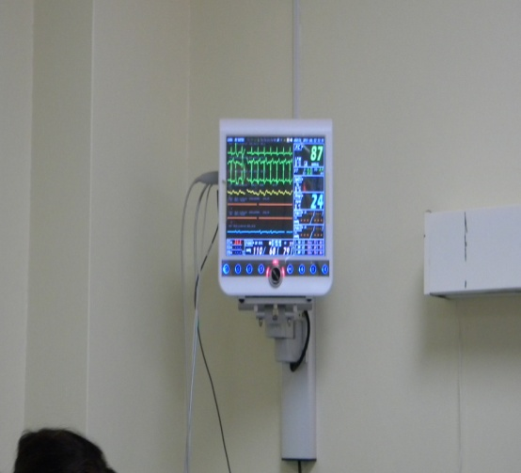
UCI

Slide 31
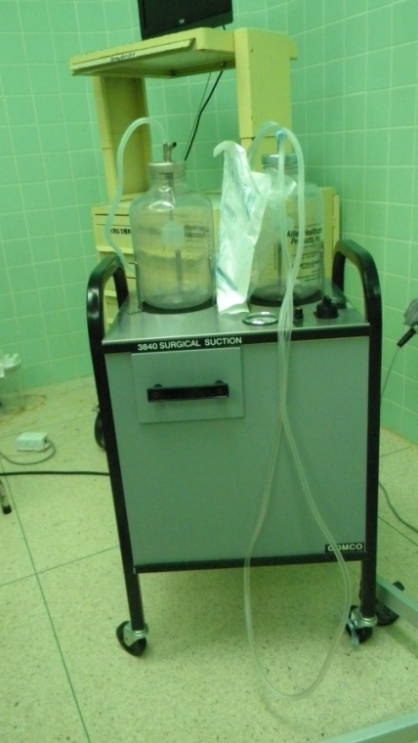
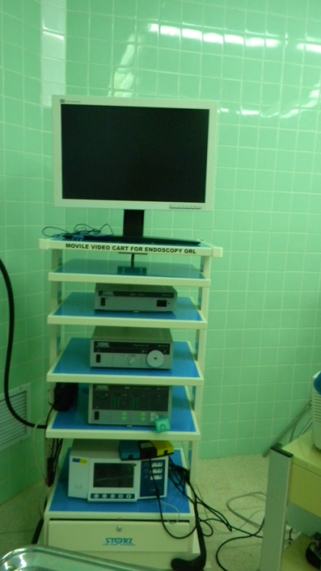
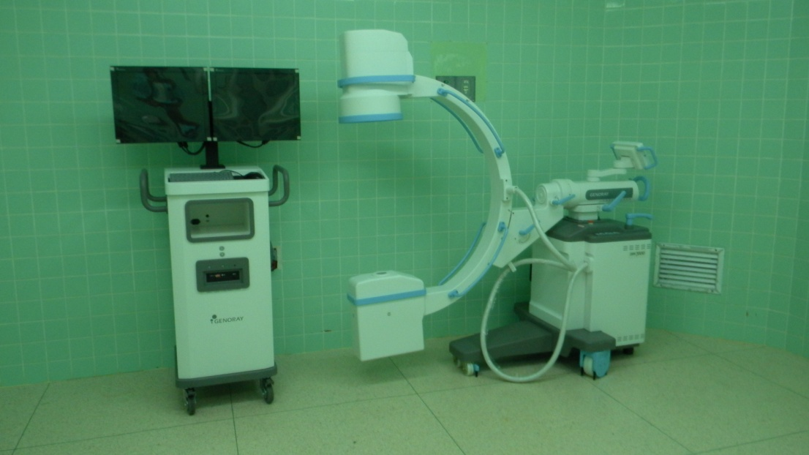
Centro Quirúrgico
Laparoscopio
Arco en C

Slide 32
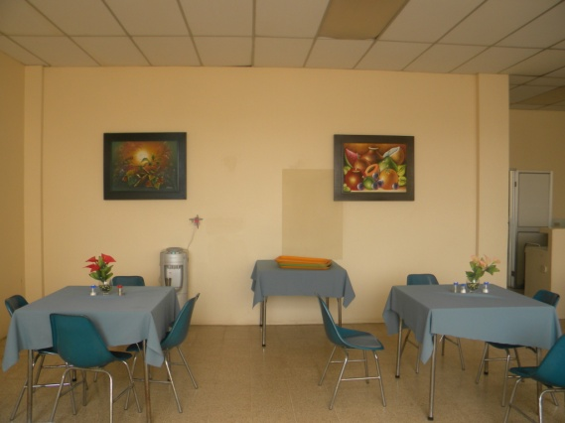
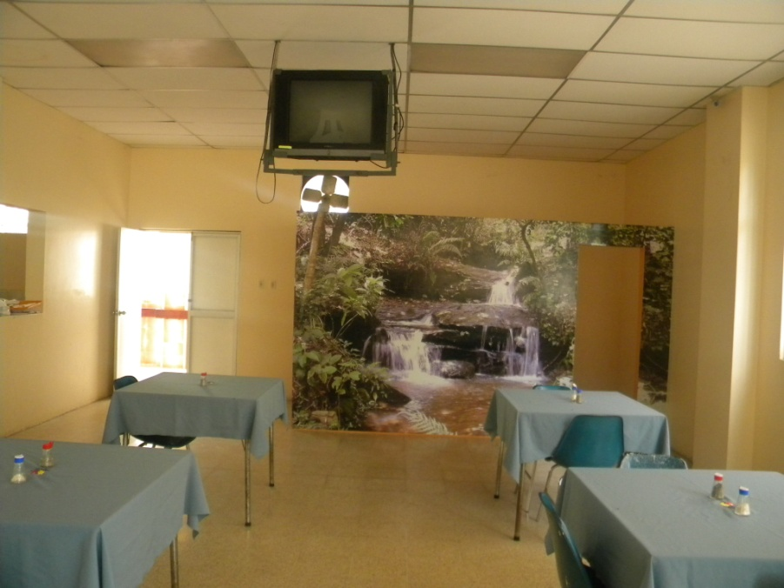
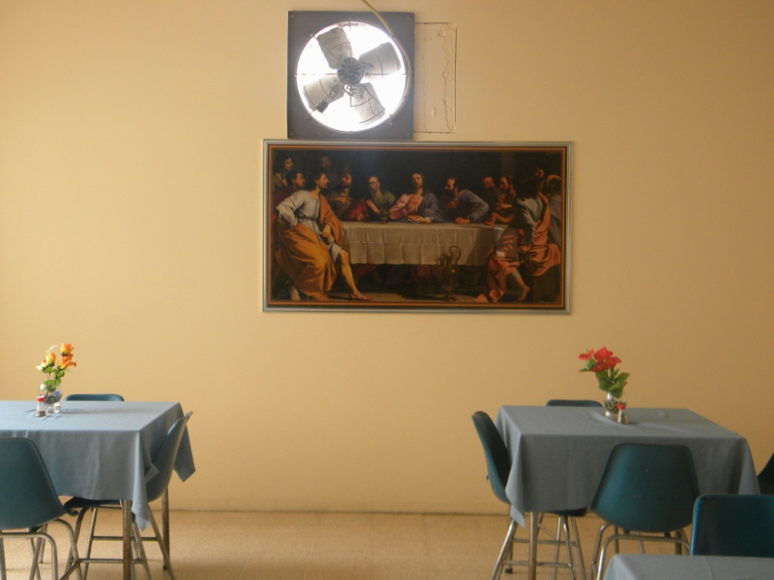
Alimentación

Slide 33
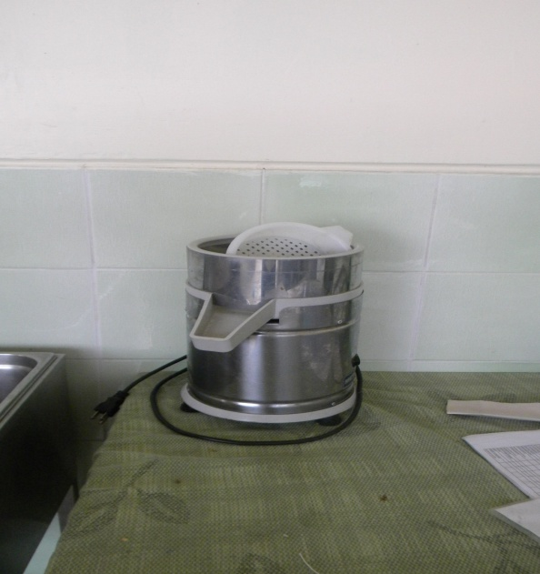
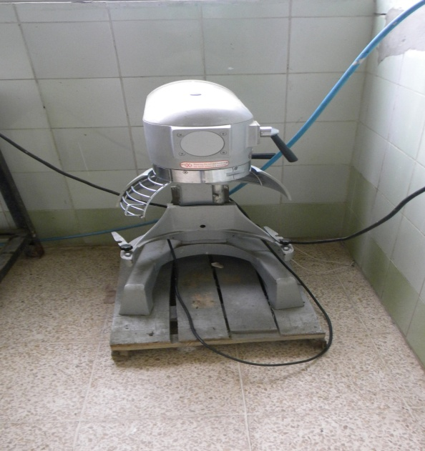
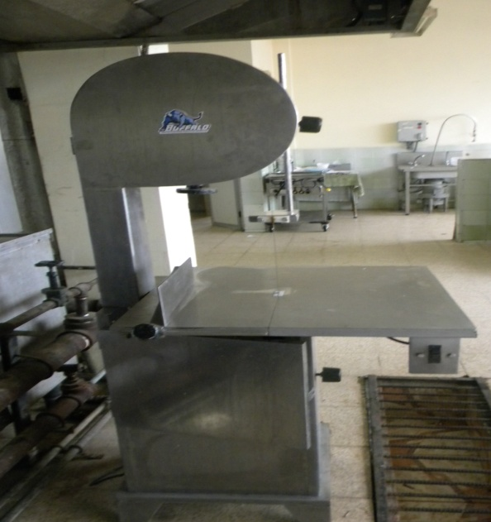
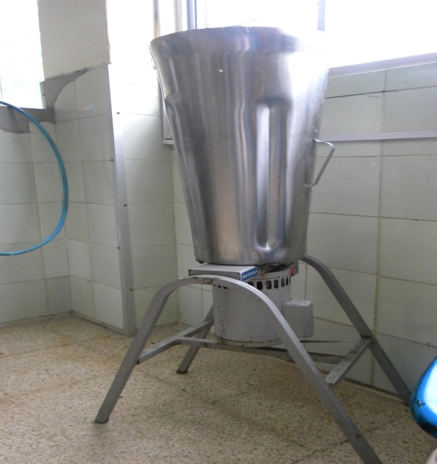
Alimentación

Slide 34
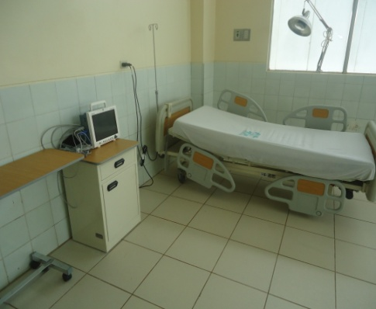
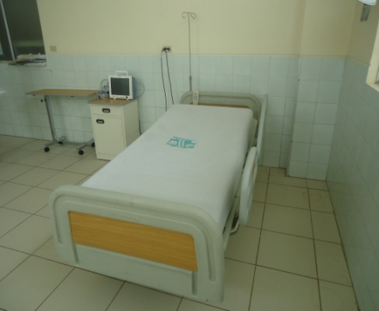
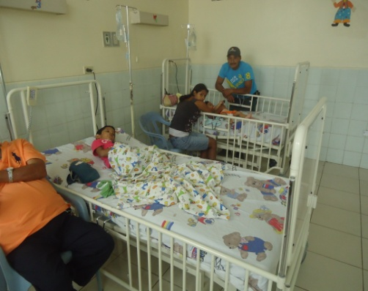
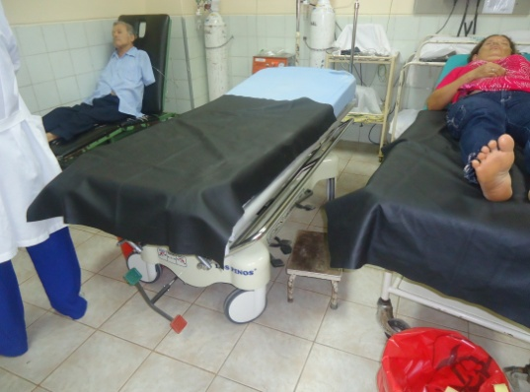
Emergencia

Slide 35
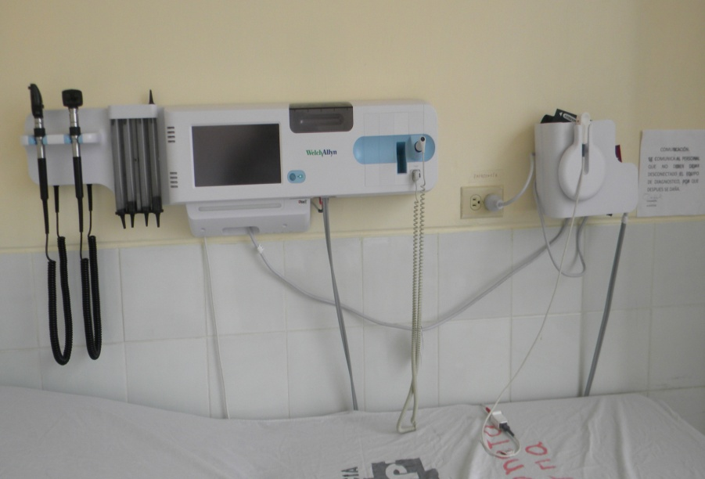
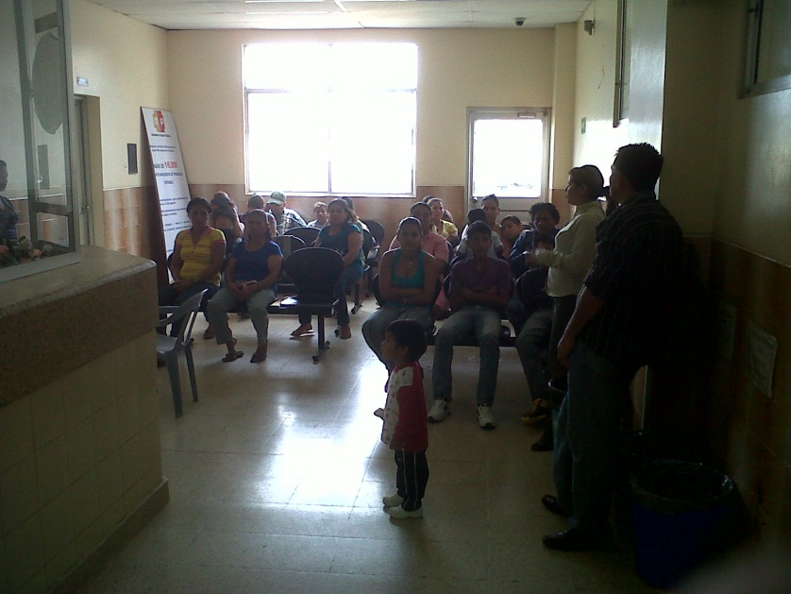
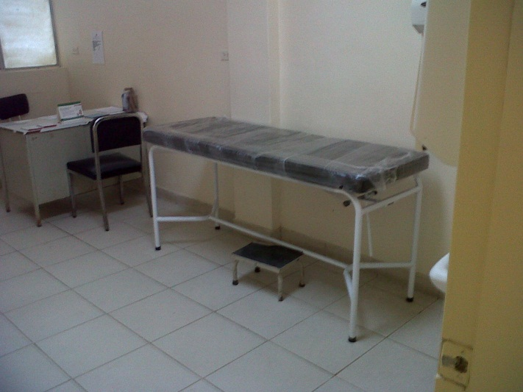
Emergencia

Slide 36
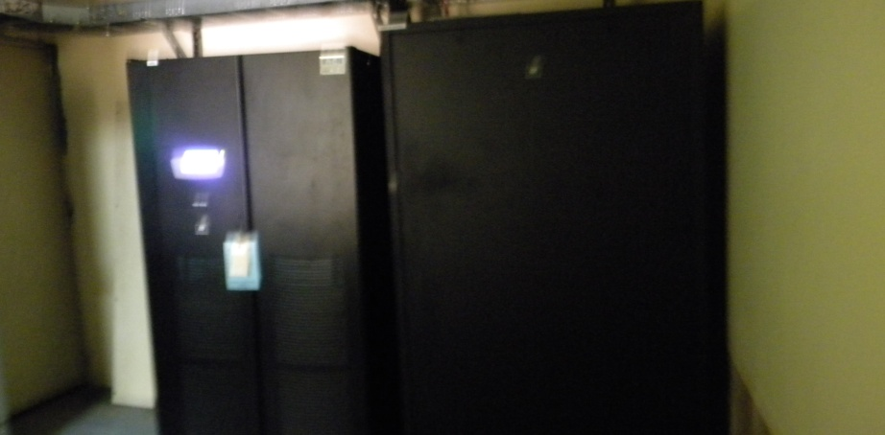
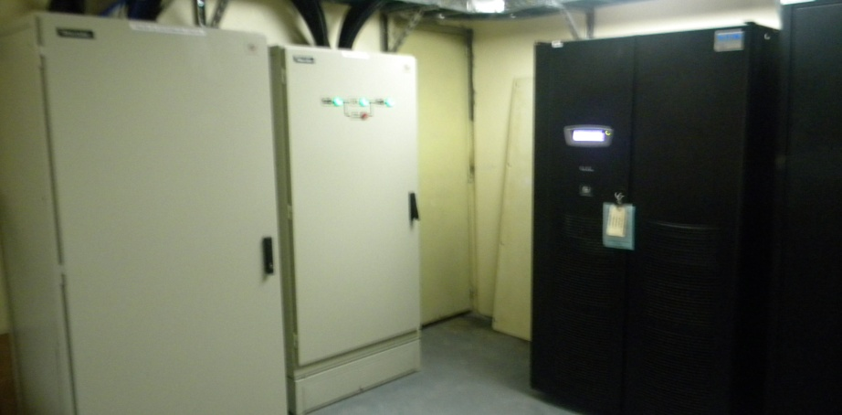


Banco de UPS

Slide 37






Rehabilitación Física

Slide 38


Rehabilitación Física

